Slide 1


Híradástechnika I.
4.

Slide 2
Modulációs technikák

Slide 3
Mi a moduláció?
A hírközlésben a vivőhullám valamely jellemzőjének változtatását nevezik modulációnak
Egy szinuszos jel három fő paraméterét módosíthatja a modulációs eljárás, azért, hogy a vivő információt hordozhasson:
amplitúdó → amplitudó moduláció
fázis
frekvencia
}
→ szögmoduláció

Slide 4
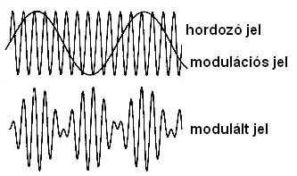
Miért van szükség modulációra?
hullámokat megfelelő hatásfokkal sugározhassuk
ha minden adó ugyanazon a frekvencián sugározna, az eredmény az lenne, mintha több száz ember beszélne egyszerre, ugyanabba a teremben

Slide 5
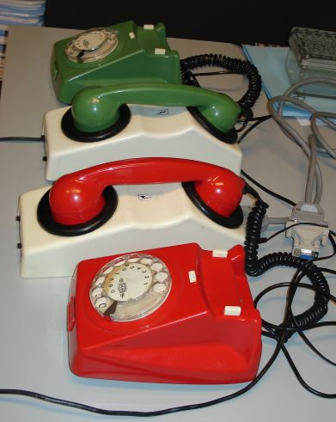

Mi az eszköze?
A berendezés, amely végrehajtja a modulációt: modulátor
A berendezés, ami a visszaállításhoz szükséges inverz műveletet hajtja végre: demodulátor
A mindkét művelet végrehajtására képes eszköz (a két kifejezés összevonásából): modem

Slide 6
A vivős (modulált) átviteli modell
s_{m}(t) – moduláló jel (információ)
f_{c} – vivőfrekvencia
s(t) – modulált jel
N₀ – átlagos zajteljesítmény, N(f) – zaj spektrális sűrűsége
r(t) – modulált jel + csatorna zaj
s_{d}(t) – demodulált jel

Slide 7
Analóg moduláció
Az analóg moduláció esetén a vivőjel változása folyamatos, és a vivőjel valamilyen jellemzőjének folyamatos megváltoztatásával történik az információ(k) továbbítása
Általában a modulációval szemben a következő követelményeket támasztják:
Egyszerűség, kis veszteségek, jó zajtűrő képesség
Multiplexálhatóság − egy adott átviteli közegen keresztül több jelfolyam is átvihető legyen egy időben
Egyszerű detektálhatóság a vevő oldalon
A vivőjel általában nagyfrekvenciájú elektromágneses hullám

Slide 8
Amplitúdómoduláció
A vivő amplitúdója hordozza az információt
Az s_{AM}(t) modulált jel pillanatnyi amplitúdója az m(t) moduláló jel pillanatnyi értékétől függ:

Slide 9
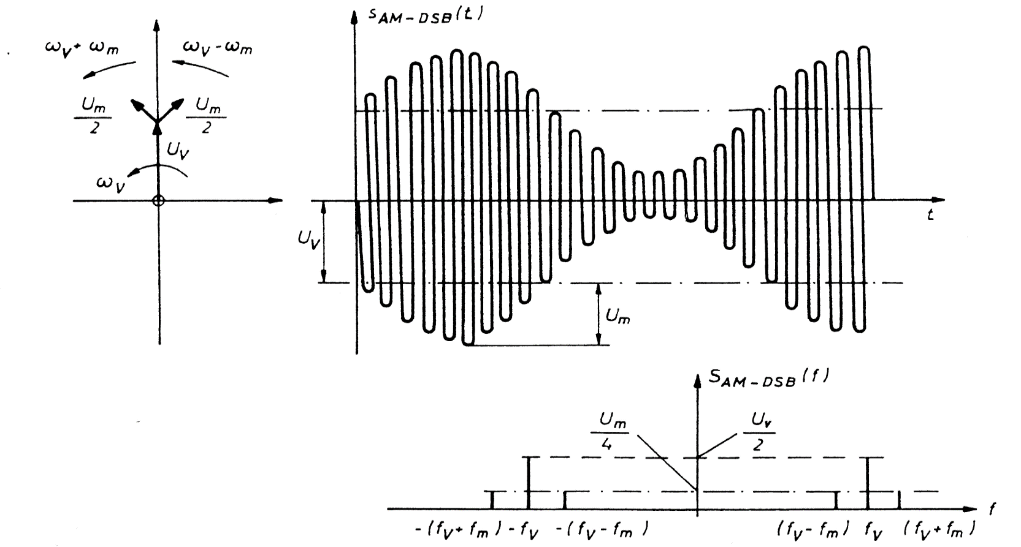
AM-DSB (két oldalsávos amplitúdó moduláció)
Modulációs mélység:
Sávszélesség:

Slide 10
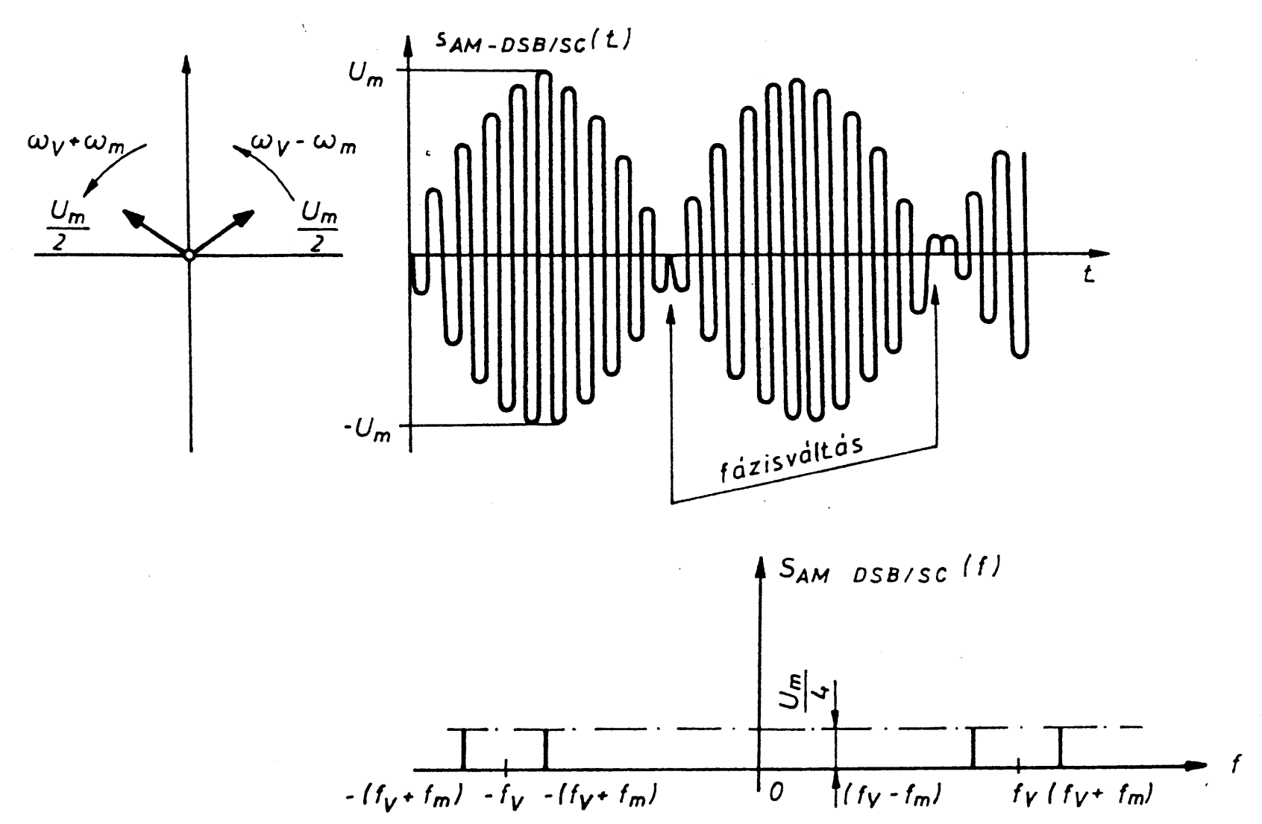
AM-DSB/SC (elnyomott vivőjű két oldalsávos AM)
A kisugárzott teljesítmény csökkentése érdekében a vivőt elhagyjuk

Slide 11
AM-DSB és AM-DSB/SC összehasonlítása
AM-DSB:
AM-DSB/SC:
Sávszélesség: B=2B_{m}

Slide 12
AM-SSB (egy oldalsávos AM)
A sávszélesség csökkentése érdekében az egyik oldalsávot eltávolítják. Egy oldalsávos moduláció esetében a vivő mindig elnyomott
Felső oldalsávos (Upper Sideband): Ez az oldalsáv a moduláló spektrumának pozitív frekvenciájú összetevőjének eltoltja, ezért nem fordít spektrumot.
Alsó oldalsávos (Lower Sideband: Spektrumot fordít, mivel a negatív frekvenciájú félspektrum eltoltja, ami a moduláló pozitív frekvenciájú spektrumkomponensének tükörképe.

Slide 13
AM-SSB/USB és AM-SSB/LSB
AM-SSB USB:
AM-SSB LSB:
Sávszélesség: B=B_{m}

Slide 14
AM jelek demodulálása
A szorzó demoduláció minden AM típusra alkalmazható
ϕ=0:
alulátersztő szűrővel leválasztható
ϕ=π/2:
→ QAM

Slide 15
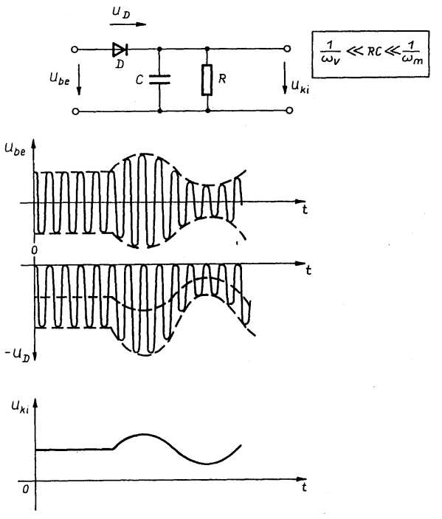
AM-DSB demodulálása burkoló demodulátorral
Az R-C szűr tag időállandóját úgy kell megválasztani, hogy a vivőt kiszűrje, de a modulációs tartalmat áteressze.

Slide 16
A burkoló detekció korlátai
A+M
m = M/A = 0.5
A
A-M
0
m<1 burkoló detekció alkalmazható
-(A-M)
-A
-(A+M)
0.5T_{m}
T_{m}
1.5T_{m}
2T_{m}
A+M
m = M/A = 1.5
A
m>1 burkoló detekció nem alkalmazható
-(A-M)
0
A-M
-A
-(A+M)
0.5T_{m}
T_{m}
1.5T_{m}
2T_{m}

Slide 17
Az AM tulajdonságai
Viszonylag kis sávszélességet igénylő eljárás
Zajjal szembe nem vagy csak alig mutat védettséget
Lineáris torzításra érzékeny

Slide 18
Szögmodulációs eljárások
Összefoglaló néven szögmodulációnak nevezzük azokat a modulációs eljárásokat mikor a modulált vivő fázisa hordozza az információt.
Fázismoduláció (PM): Amikor a modulált vivő fázisa a moduláló jel lineáris függvényeként változik.
Frekvenciamoduláció (FM): Mikor a vivő pillanatnyi frekvenciája a moduláló jel lineáris függvénye.
A frekvencia a fázis idő szerinti deriváltja:

Slide 19
Szögmoduláció
Szögmodulált jel időfüggvénye:
F: vivőfrekvencia, ϕ : a vivő fázisa
μ(t): modulációs tartalom
Fázismoduláció:
Frekvencia moduláció:
fázislöket:
frekvencialöket:

Slide 20
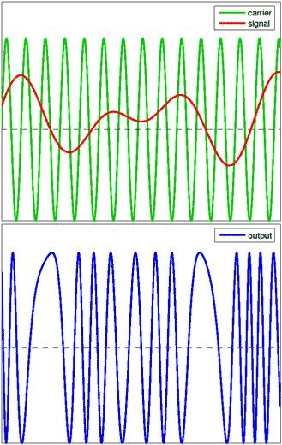
Fázismodulált jel

Slide 21
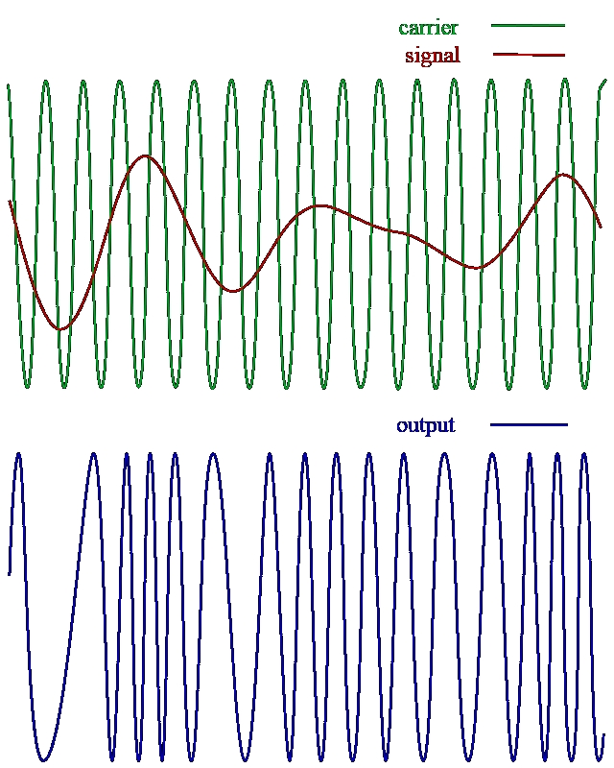
Frekvencia modulált jel

Slide 22
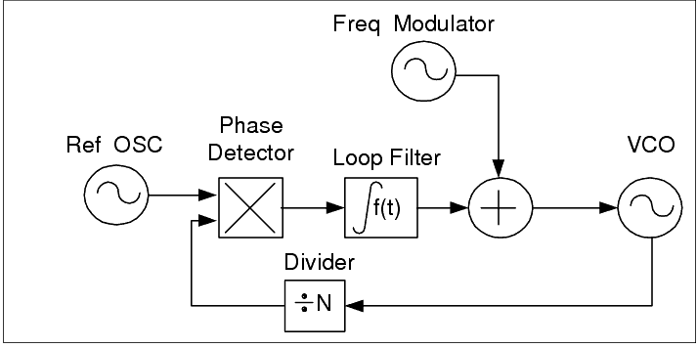
Szögmodulált jelek előállítása
FM jel előállítása fáziszárt hurokkal (PLL)
PM jel előállítása frekvenciamodulátor segítségével

Slide 23
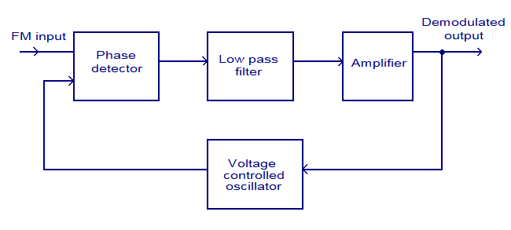
FM jelek demodulálása
FM jel demodulálása szűrővel (Frekvencia diszkriminátor)
FM jel demodulálása fáziszárt hurokkal (PLL)

Slide 24
FM jel demodulálása fázistolós szorzóval

Slide 25
Fázismodulált jel demodulálása

Slide 26
Szögmodulált jelek sávszélessége
α(Φ_{D}): a legnagyobb kitevő és közelítésében
szinuszos moduláló jelek esetében:

Slide 27
Kislöketű PM jel vizsgálata
Ha μ(t)<0.3 rad: cosμ(t)≈1, sinμ(t)≈ μ(t)

Slide 28
FM jel sávszélessége
Carson szabály
A kisfrekvenciás komponensek nagy amplitúdóval vannak jelen,
a nagyfrekvenciás komponensek amplitúdója kicsi (pl. beszéd)

Slide 29
Szögmoduláció jellemzői
Nagy sávszélességet igénylő eljárás
Zajjal szemben jelentős védettséget mutat
Lineáris torzításokra, különösen a fázistorzításra érzékeny rendszer
Mivel az FM nemlineáris rendszer, a lineáris torzítás hatására nemlineáris torzítási komponensek léphetnek fel a kimeneten

Slide 30
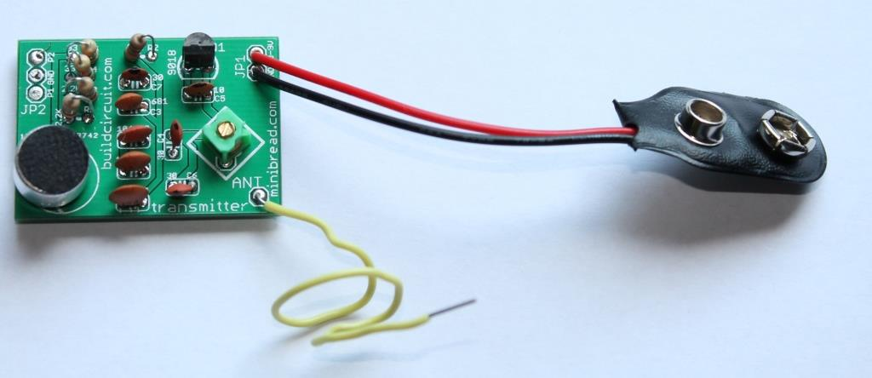
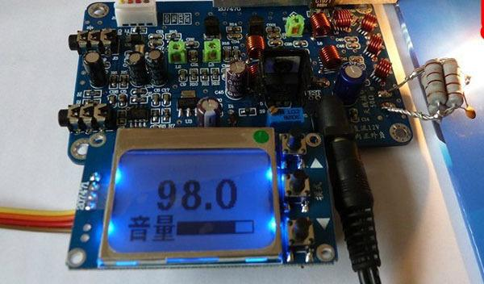
FM adó DIY

Slide 31
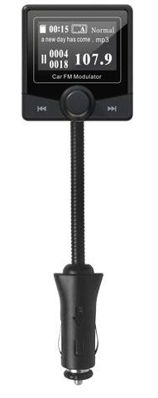
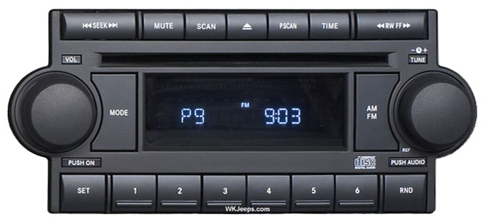
FM az autóban

